Slide 1
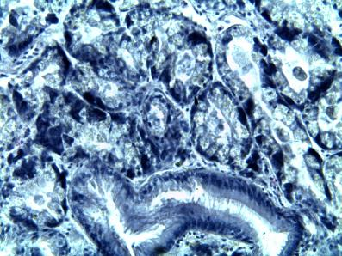
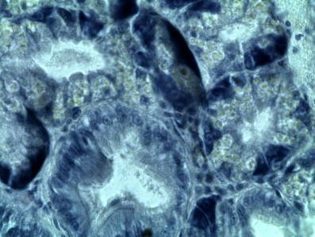
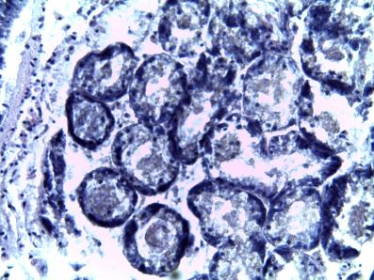
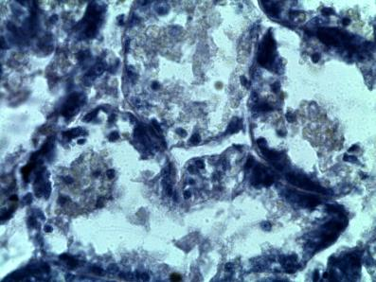
A
TD
B
TD
PE
LT
LT
PE
C1
C1
C1
C1
TI
C
TI
FC
D
FCA
NT
NT
IH
RE
DC
TD
LT
DC
RLB

Slide 2
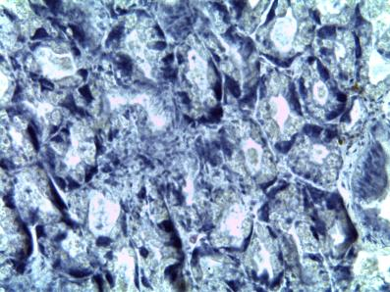
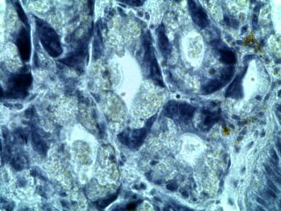
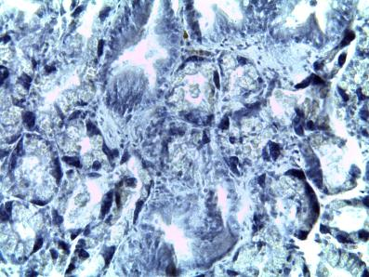
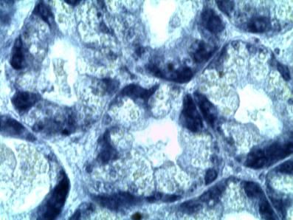
A
B
TD
PE
TI
LT
LT
DC
C
C2
D
TI
LT
TD
PE
DC
RE

Slide 3
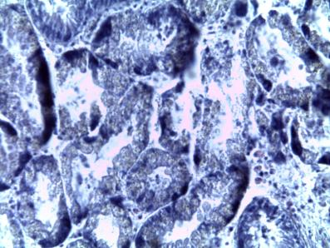
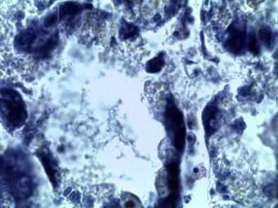
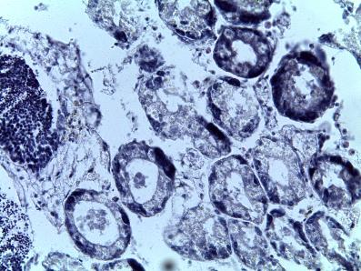
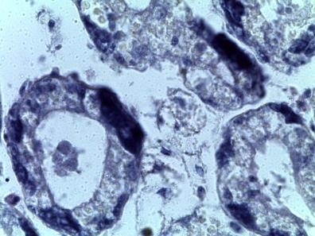
A
B
NT
TI
FC
RLB
LT
TD
IH
NT
RE
C
D
NT
TI
TI
NT
RE
RE
FC
TD
LT
TD
DC

Slide 4
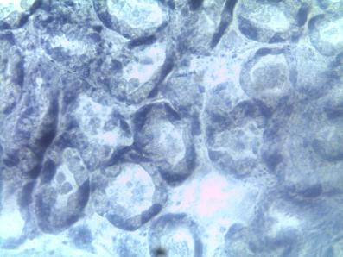
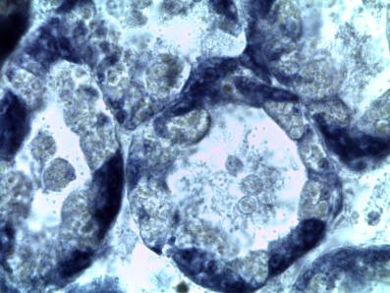
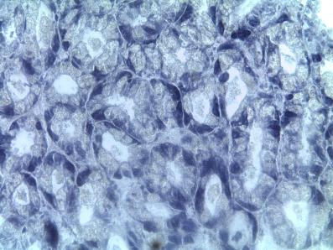
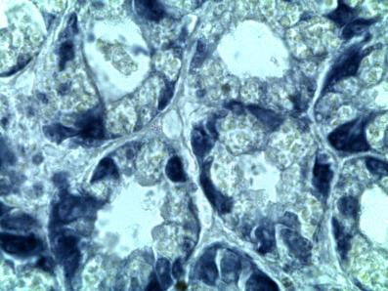
A
LT
B
NT
FCA
TI
RLB
NT
LT
NT
FC
DC
TD
RE
TI
C
D
LT
TD
DC
TI
LT
PE
TI

Slide 5
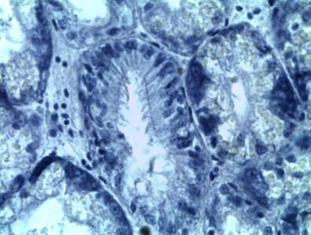
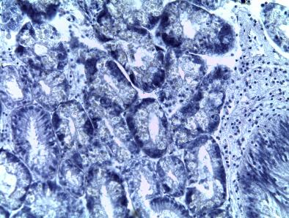
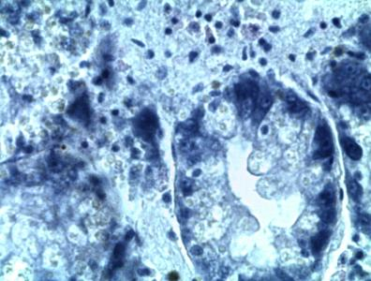
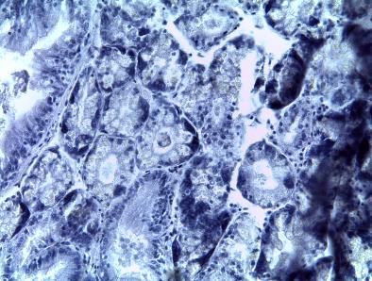
TI
TI
C2
IH
TD
C2
PE
TD
LT
C1
TI
TI
IH
TD
DC
TD
LT
LT
C2
PE

